Slide 1



Slide 2


Slide 3


Nêu các đơn vị đo thời gian đã học
Giờ, phút, giây

Slide 4


Slide 5
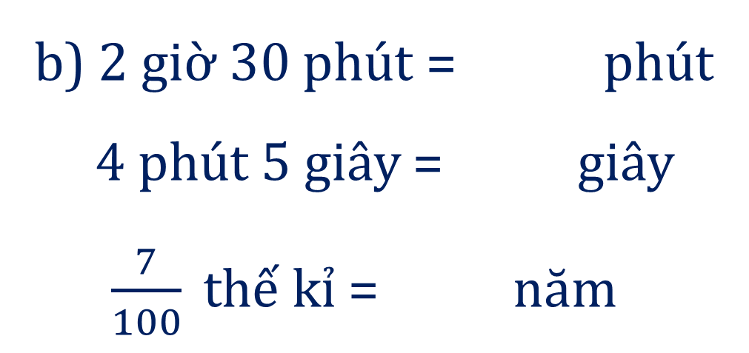
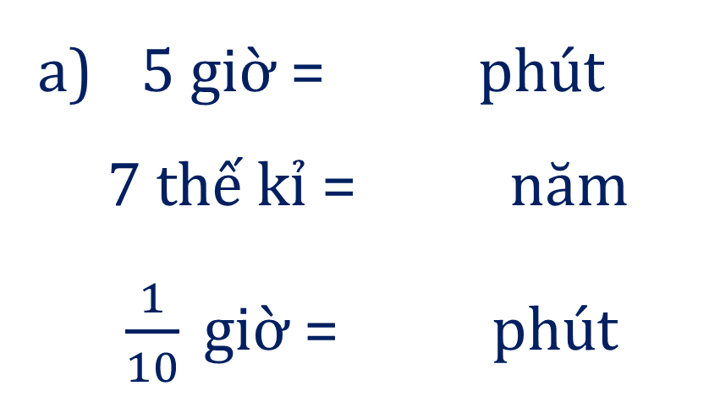
1
Số?
5 giờ = phút
7 thế kỉ = năm
$\frac{1}{10}$giờ = phút
b) 2 giờ 30 phút = phút
4 phút 5 giây = giây
$\frac{7}{100}$thế kỉ = năm
150
300
?
?
?
700
245
?
7
6
?
?

Slide 6
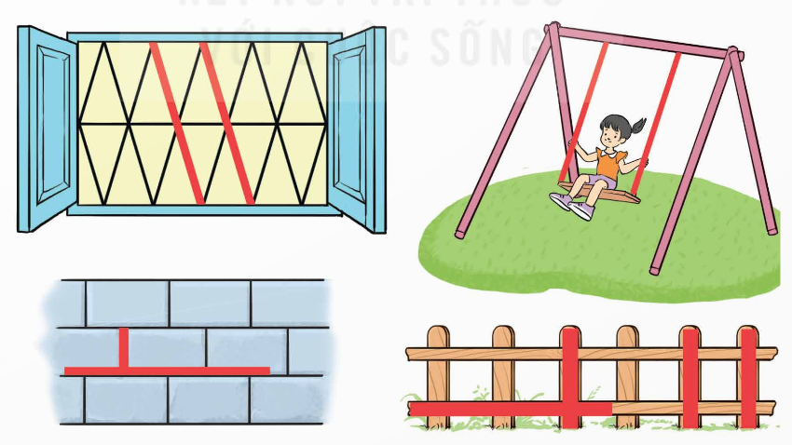
2
Tìm các cặp đường thẳng vuông góc, cặp đường thẳng song song trong các đường màu đỏ ở mỗi bức tranh dưới đây.
Cặp đường thẳng song song
Cặp đường thẳng song song
Cặp đường thẳng vuông góc
Cặp đường thẳng vuông góc
Cặp đường thẳng song song

Slide 7
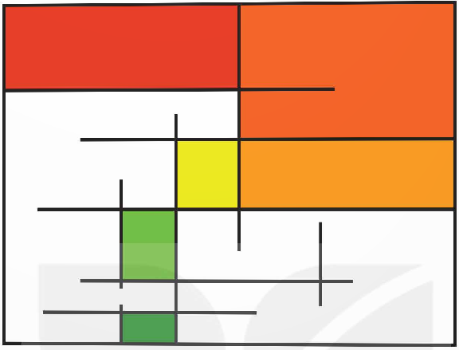
3
Rô-bốt vẽ một bức tranh bằng các đường thẳng như hình dưới đây. Em hãy vẽ một bức tranh tương tự vào vở.

Slide 8
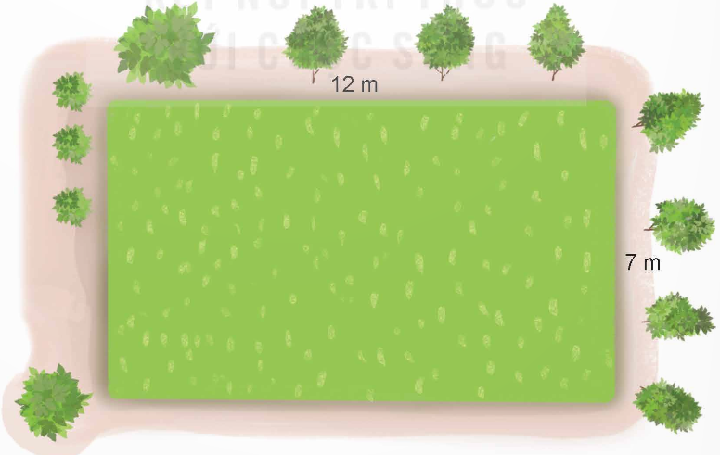
4
Dì Sáu có một mảnh đất dạng hình chữ nhật có chiều dài 12 m, chiều rộng 7 m. Dì chia đều mảnh đất thành 7 ô đất để xây các phòng trọ.
a) Mỗi phòng trọ được xây trên ô đất có diện tích là bao nhiêu mét vuông?
b) Hãy tìm cách chia mảnh đất nhà dì Sáu thành 7 ô đất hình chữ nhật, mỗi ô có chiều dài 4 m, chiều rộng 3 m.

Slide 9
a) Mỗi phòng trọ được xây trên ô đất có diện tích là bao nhiêu mét vuông?
a) Diện tích mảnh đất là:
12 × 7 = 84 (m²)
Diện tích mỗi phòng trọ là:
84 : 7 = 12 (m²)
Đáp số: 12 m²
b) Hãy tìm cách chia mảnh đất nhà dì Sáu thành 7 ô đất hình chữ nhật, mỗi ô có chiều dài 4m, chiều rộng 3m.
3 m
4 m
3 m

Slide 10

- Hoàn thành các bài tập
- Chuẩn bị bài tiếp theo

Slide 11


